Slide 1


¿Qué es OAuth 2.0?
Notes:
“OAuth 2.0 es un estándar de autorización que permite que una aplicación acceda a recursos de un usuario sin manejar su contraseña, usando tokens.”
“La idea central es la delegación de acceso: en lugar de dar mi contraseña, doy permisos limitados y temporales.”

Slide 2

¿Como se origina?
Notes:
“Hoy muchas aplicaciones necesitan acceder a datos del usuario, por ejemplo cuando usamos ‘Iniciar sesión con Google’.”
“El problema es que compartir contraseñas es inseguro y hace responsable a la aplicación de algo que no debería manejar.”
“OAuth soluciona esto evitando que la app vea la contraseña y dejando que el usuario decida qué permisos otorgar.”

Slide 3


Conceptos clave
El access token
Los scopes
El authorization server
Notes:
El access token es una llave temporal que la app usa para acceder a una API.
Los scopes definen qué puede hacer la app, por ejemplo acceder al perfil o al email.
El authorization server autentica al usuario y emite el token, mientras que el resource server protege los datos.

Slide 4
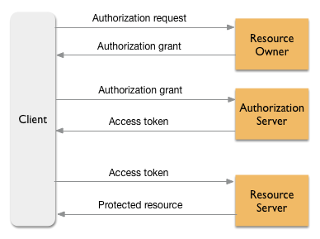
Flujo recomendado
Notes:
“El flujo más usado hoy es el Authorization Code Flow con PKCE.”
“Primero la app redirige al usuario al proveedor, el usuario se autentica y da permiso.”
“Luego la app recibe un token y con ese token puede acceder a la API.”
“Este flujo es seguro y se usa tanto en aplicaciones web, móviles y SPAs.”

Slide 5
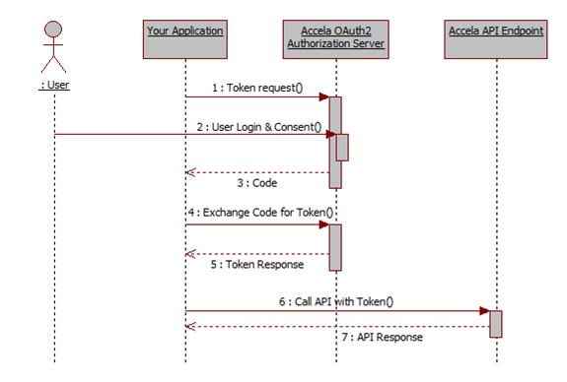
Flujo recomendado
Notes:
“El flujo más usado hoy es el Authorization Code Flow con PKCE.”
“Primero la app redirige al usuario al proveedor, el usuario se autentica y da permiso.”
“Luego la app recibe un token y con ese token puede acceder a la API.”
“Este flujo es seguro y se usa tanto en aplicaciones web, móviles y SPAs.”

Slide 6
Autenticación vs Autorización
Autenticación → quién es el usuario
Autorización → qué permisos tiene
OAuth 2.0 = autorización
Notes:
“Una confusión muy común es pensar que OAuth es login.”
“La autenticación responde a quién sos, mientras que la autorización define qué permisos tiene una aplicación.”
“OAuth 2.0 se encarga de la autorización. Para login real se usa OpenID Connect.”
“Por eso cuando vemos ‘Login con Google’, en realidad hay OAuth más OpenID Connect.”

